Slide 1


21.21

Slide 2
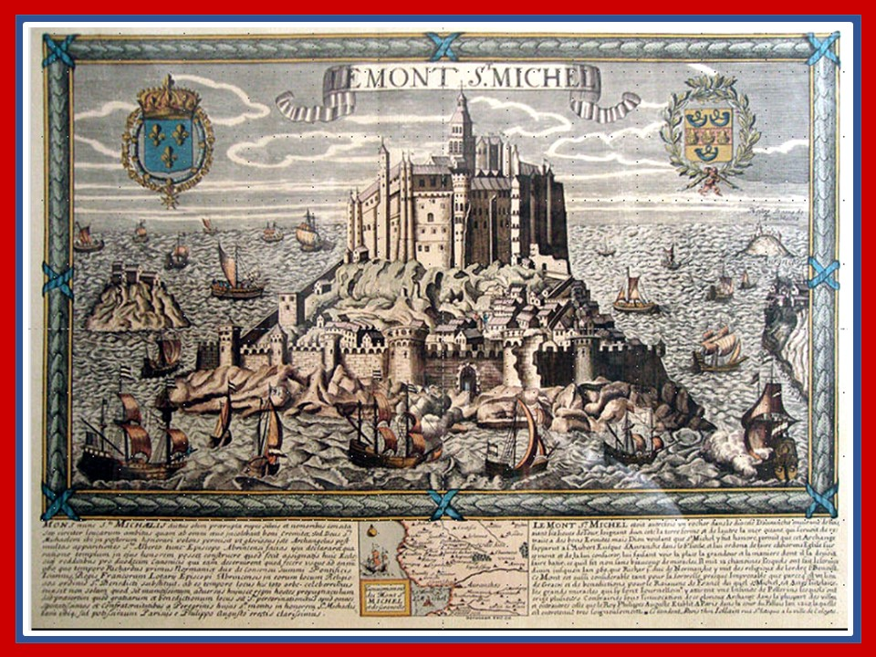

Slide 3

Monte Saint Michel, la abadía más impresionante de Francia
El Monte Saint Michel está situado en Francia, más concretamente en la baja Normandía. Se trata de una bahía bañada por el Océano Atlántico, que se construyó en el año 709, pero a medida que pasaron los años, fueron añadiéndose edificios como criptas, monasterios o iglesias. Es tal la magnitud e importancia del lugar que tiene la categoría de Grand Site National de Francia, fue declarado Monumento Histórico en 1.862 y, en el año 1.979, la Unesco lo consideró Patrimonio de la Humanidad. Todo ello solo evidencia su legado y riqueza histórica.

Slide 4
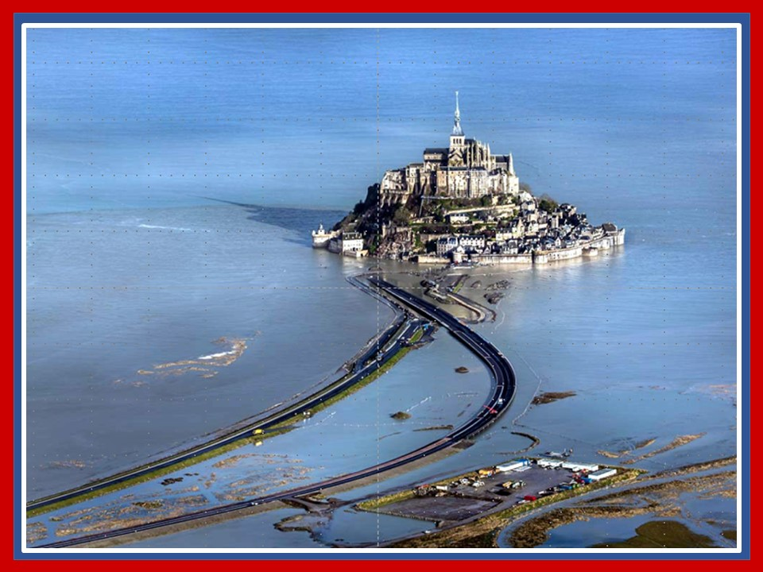

Slide 5
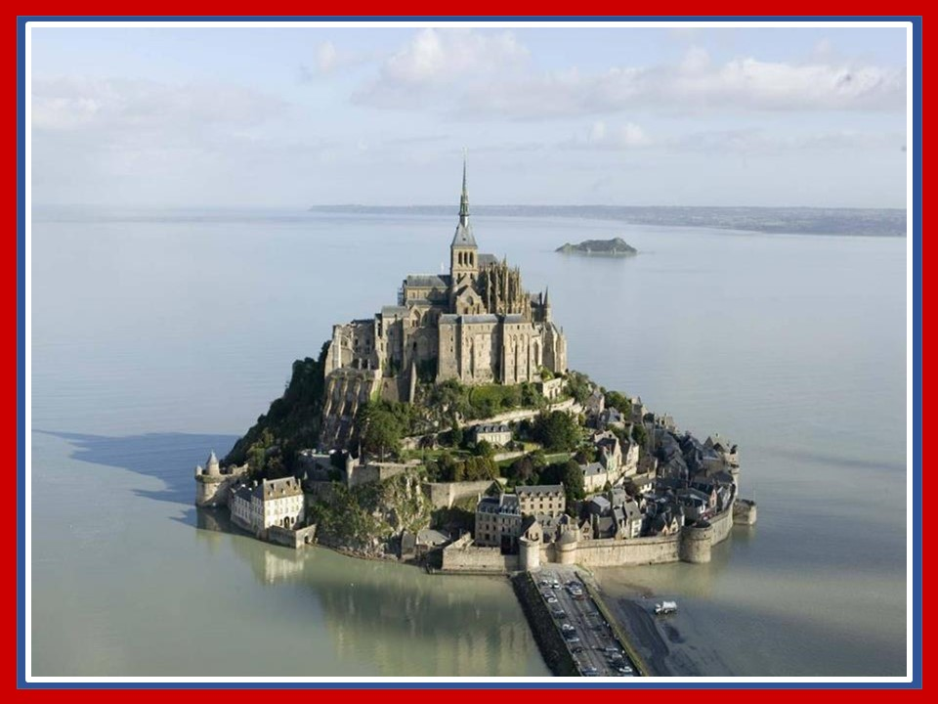

Slide 6
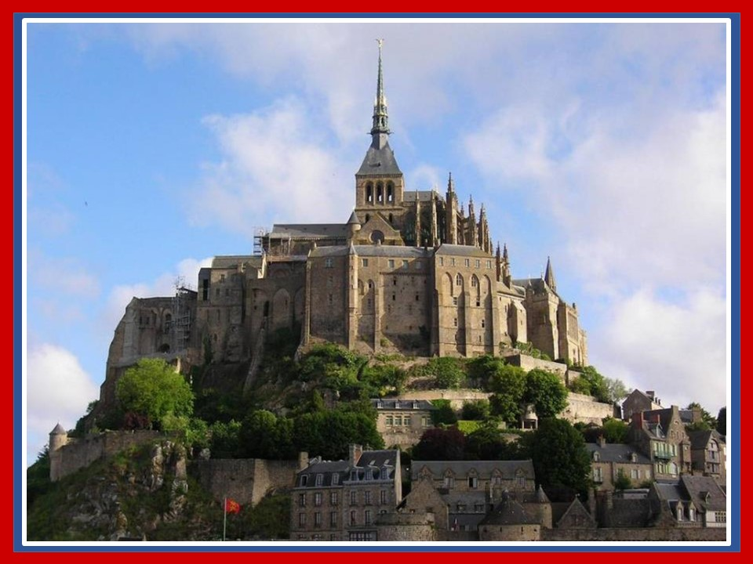

Slide 7
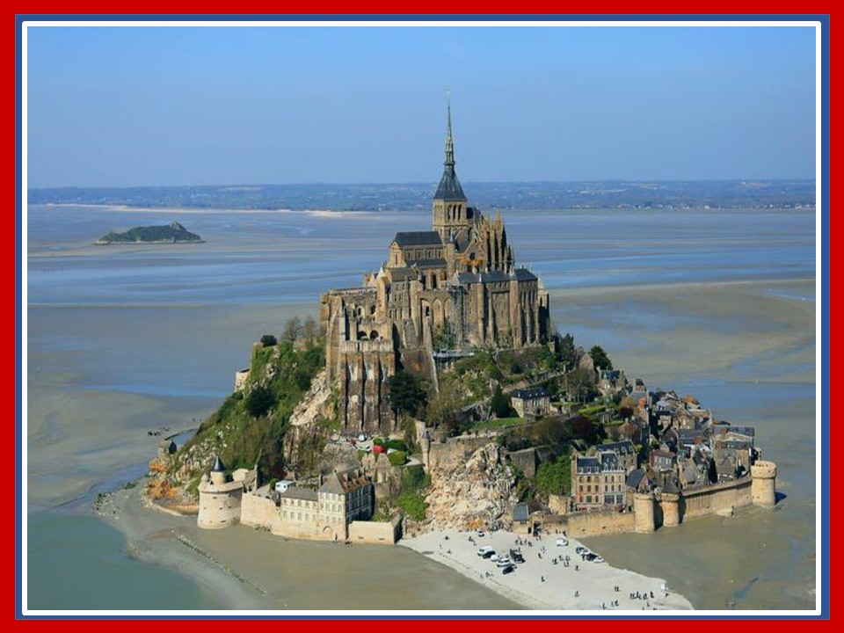

Slide 8
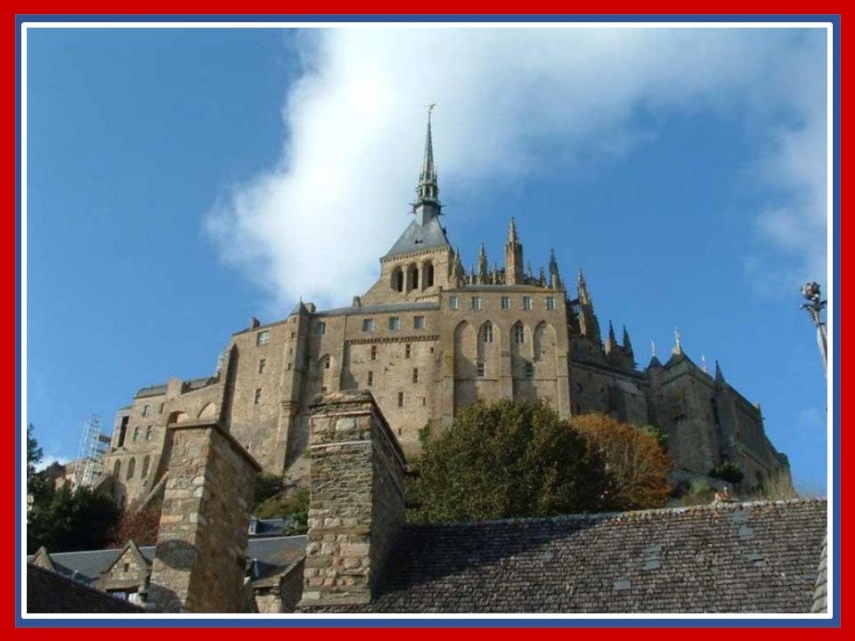

Slide 9
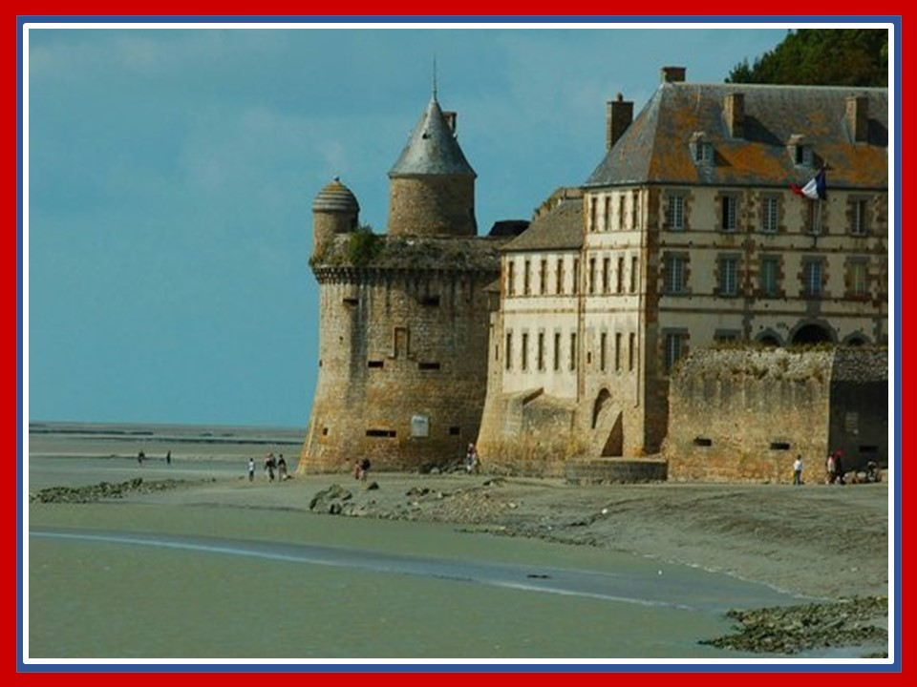

Slide 10
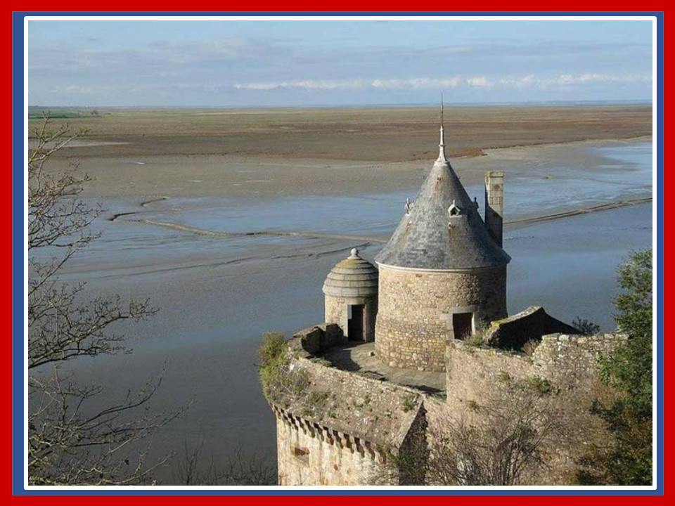

Slide 11
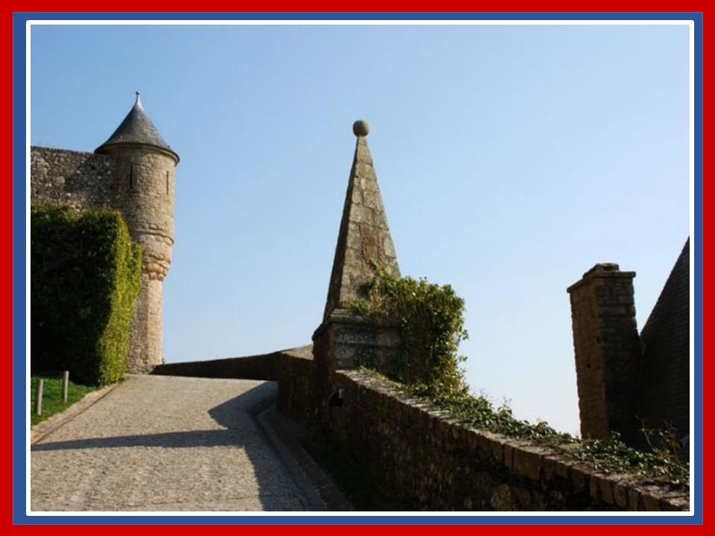

Slide 12
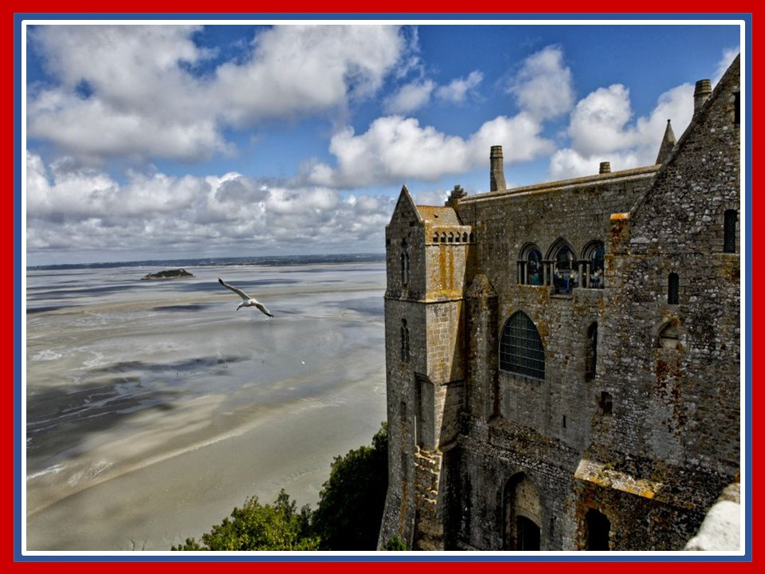

Slide 13
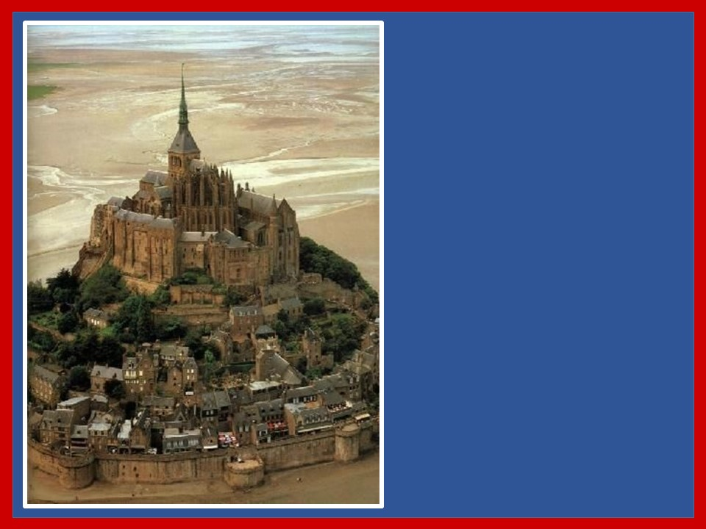
Lo más impresionante del Monte Saint Michel es su Abadía, que se encuentra amurallada y está construida en honor al Arcángel San Miguel. Dado que se encuentra en una montaña con forma de pirámide, todos los edificios que se levantaron en esta isla, que no llega a un kilómetro de extensión, se realizaron de forma magistral y prodigiosa. Su arquitectura es medieval, en especial proveniente de los siglos XI a XVI, época donde recibió a miles de peregrinos cristianos que buscaban conocer el templo que se dedicó al Arcángel San Miguel.

Slide 14
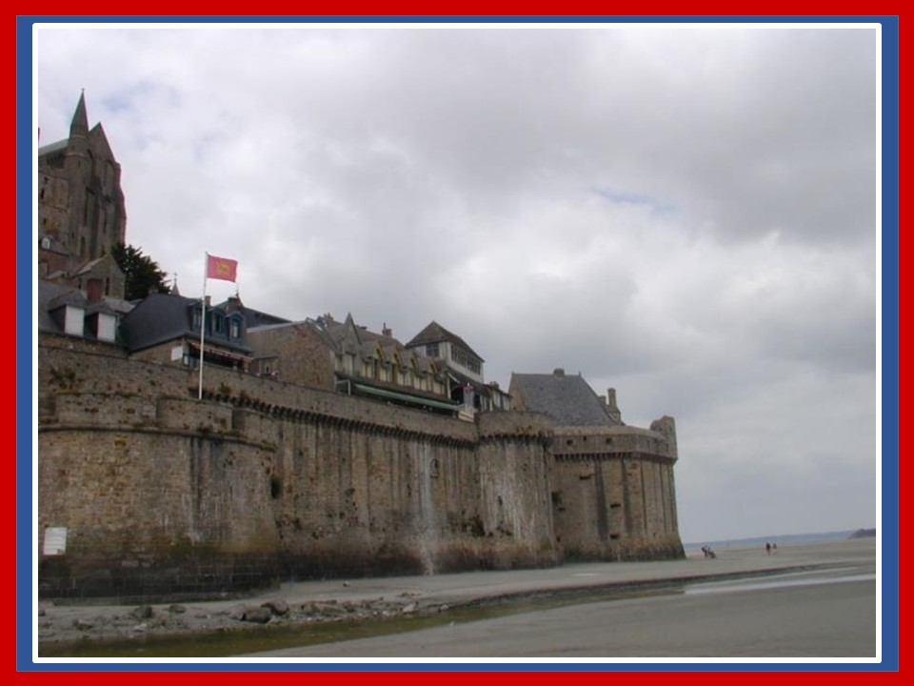

Slide 15
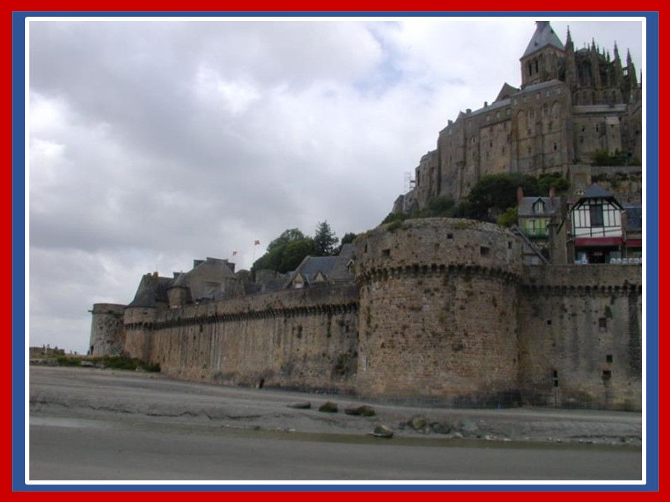

Slide 16
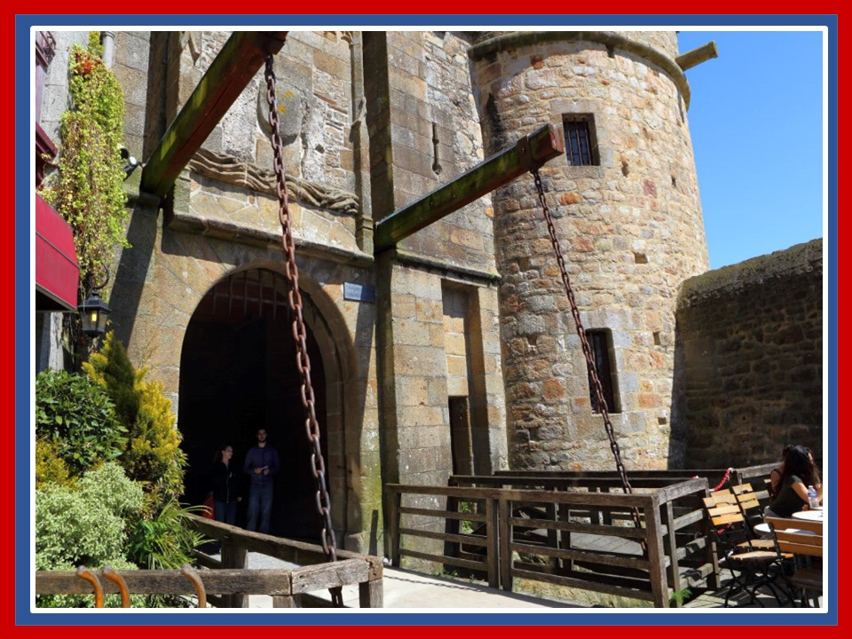

Slide 17
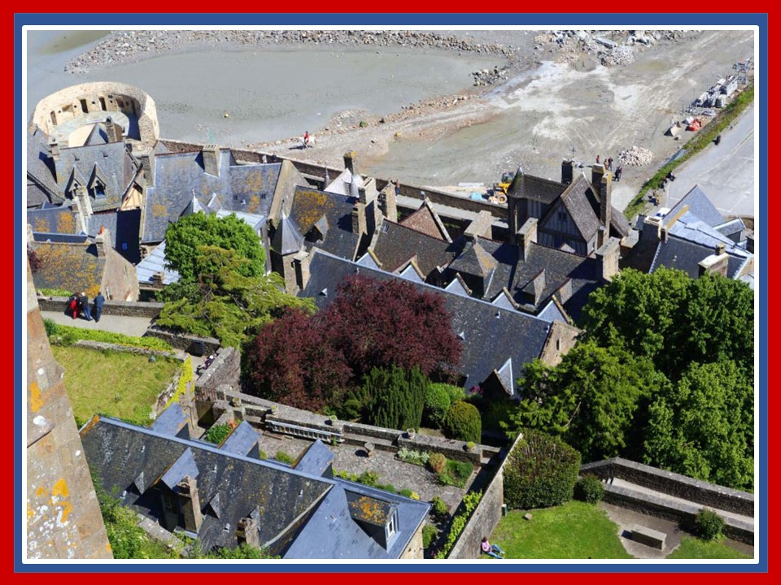

Slide 18
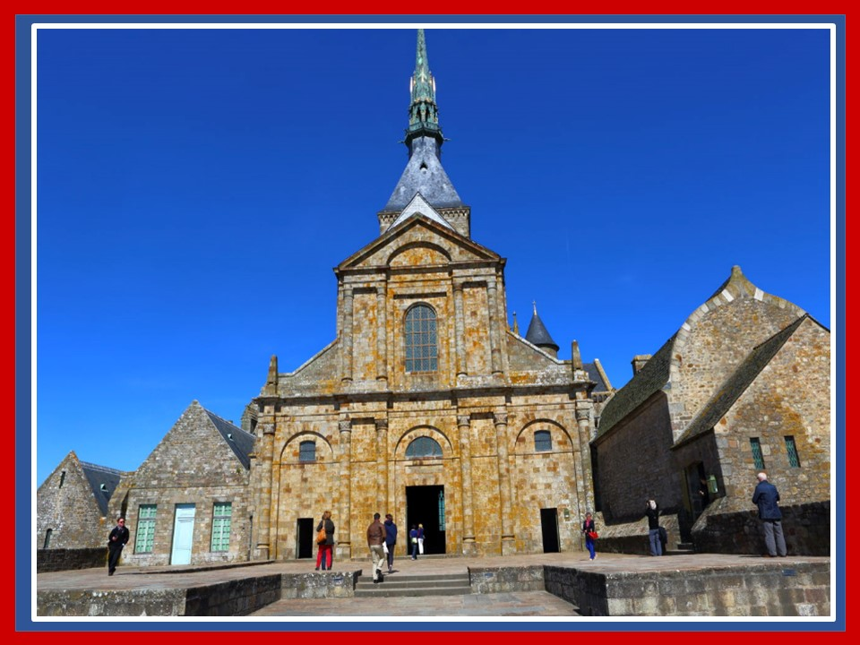

Slide 19
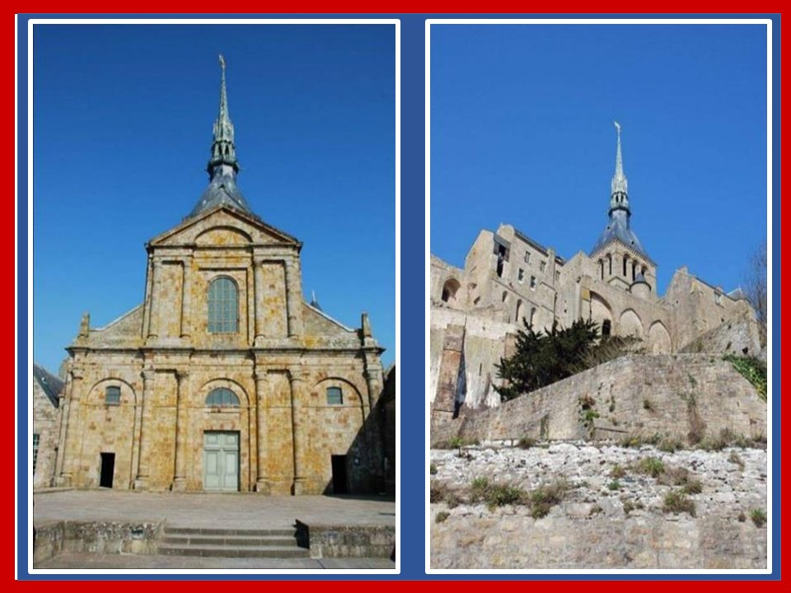

Slide 20
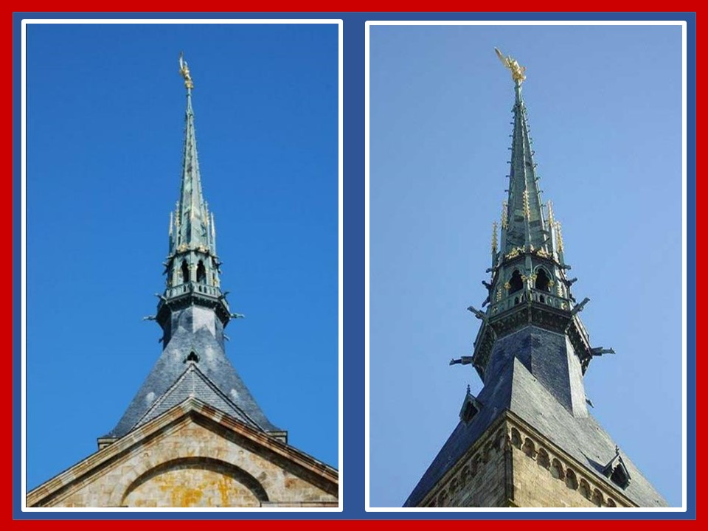

Slide 21
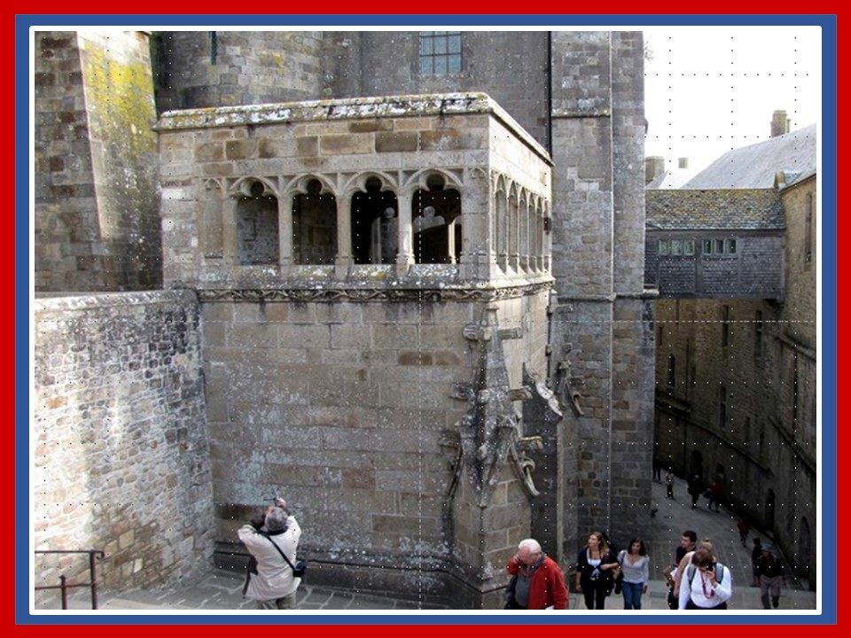

Slide 22
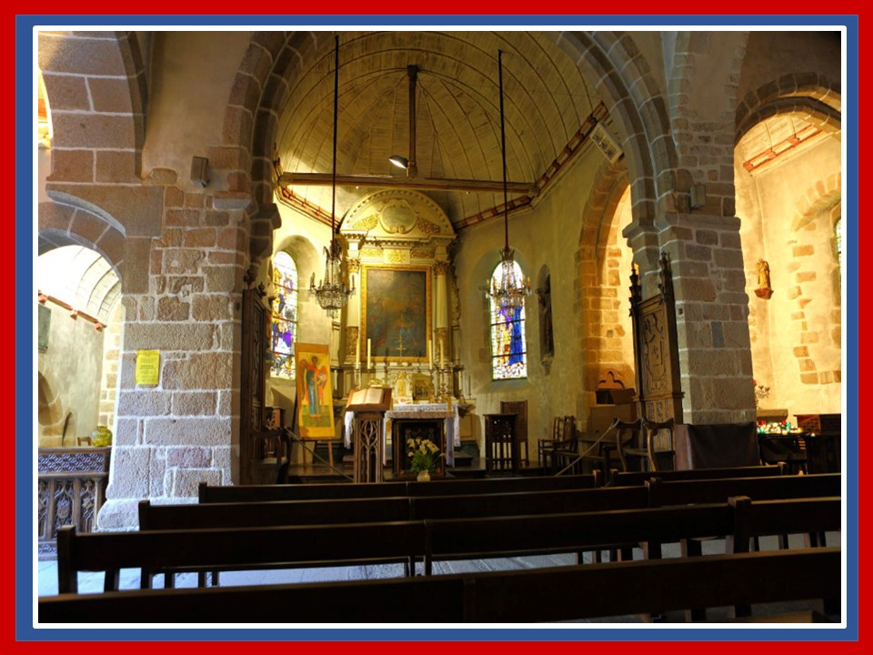

Slide 23
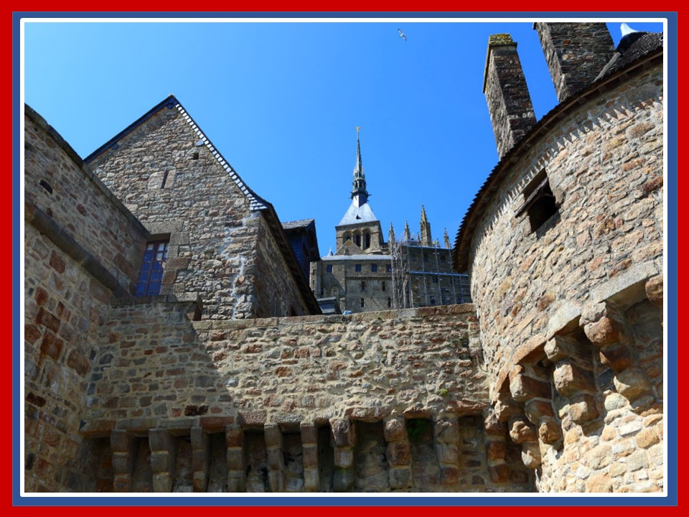

Slide 24
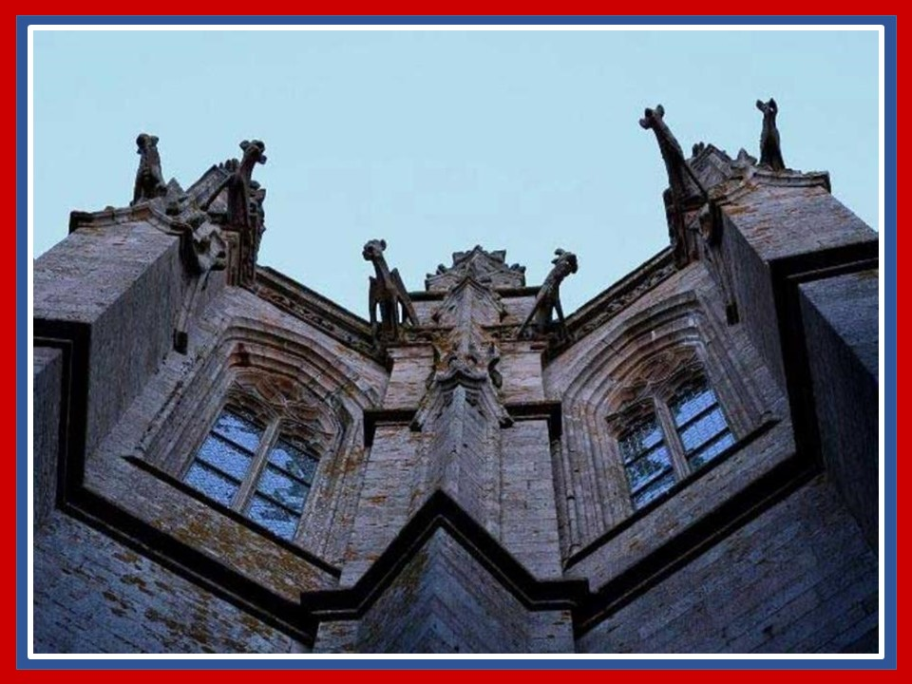

Slide 25
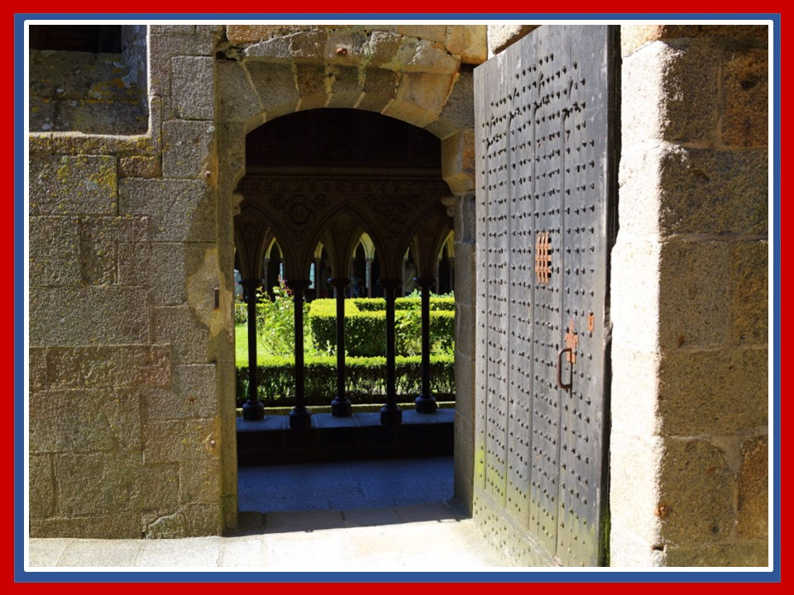

Slide 26
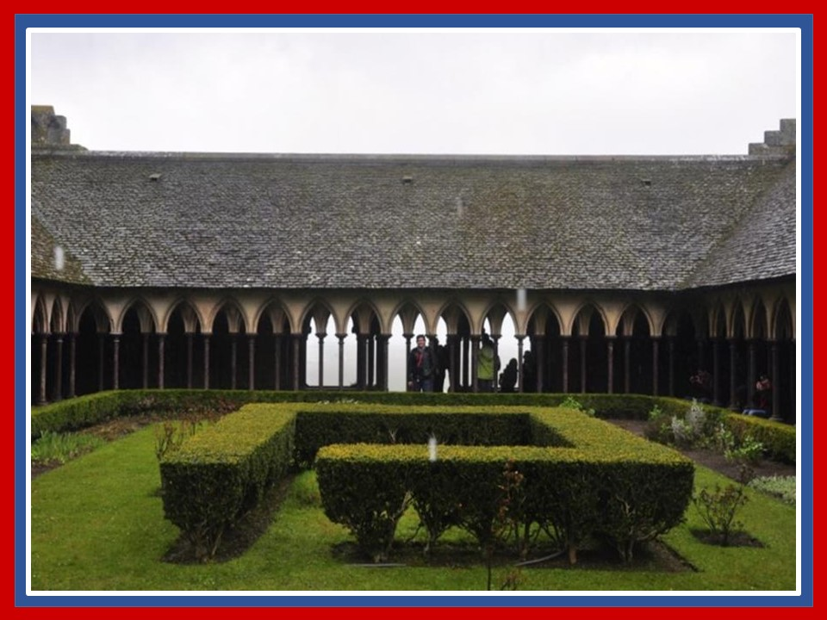
El Claustro, fue construido por los monjes benedictinos en el siglo XIII. Tiene un estilo gótico, y columnas de granito rojo y con impresionantes vistas de toda la abadía y del mar, ya que se erige a unos 88 metros de altura.

Slide 27
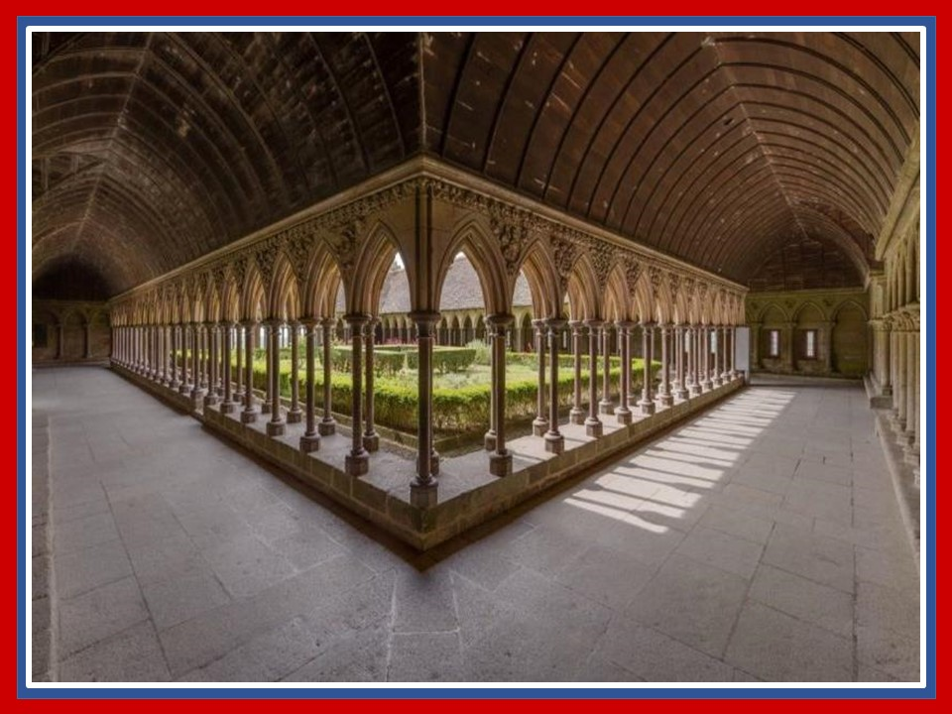

Slide 28
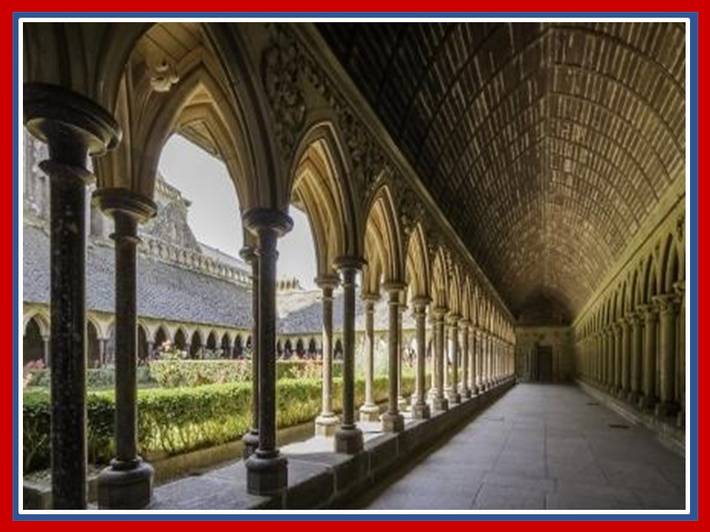

Slide 29
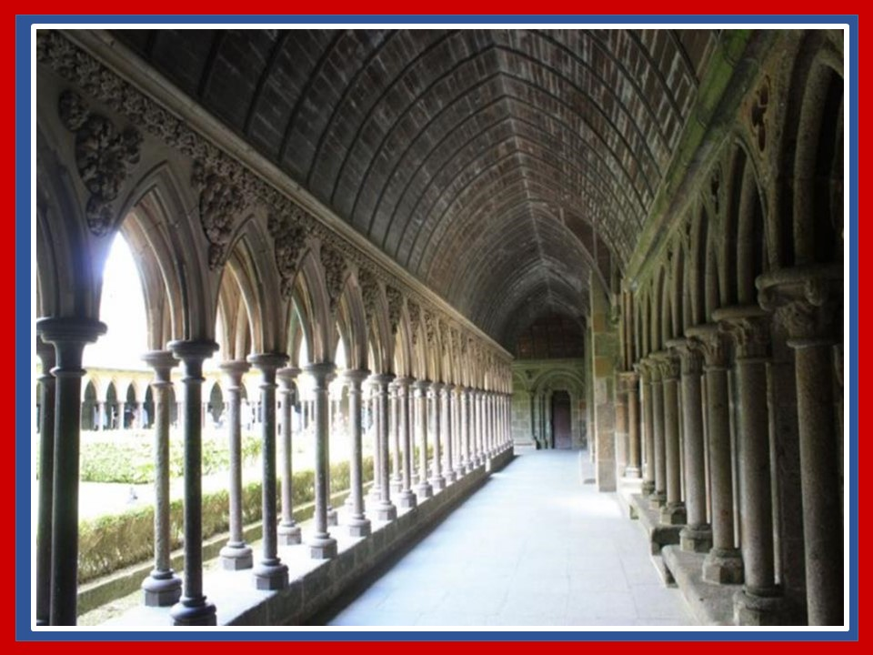

Slide 30
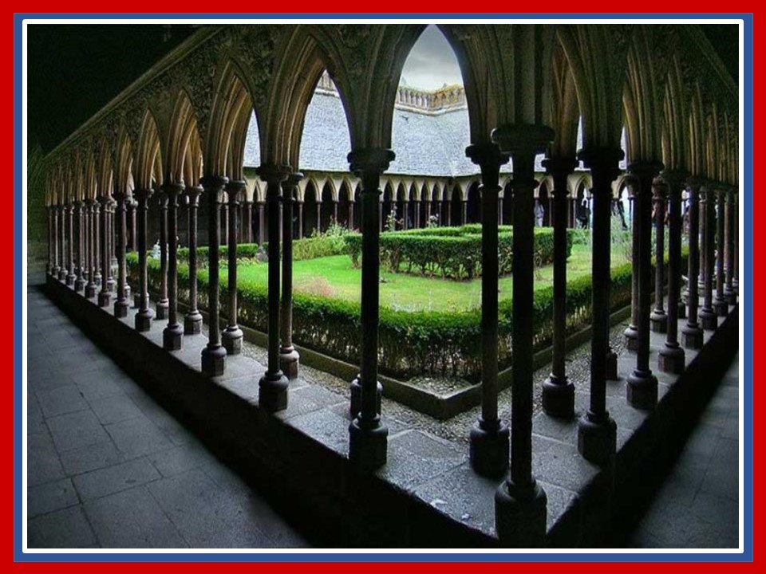

Slide 31
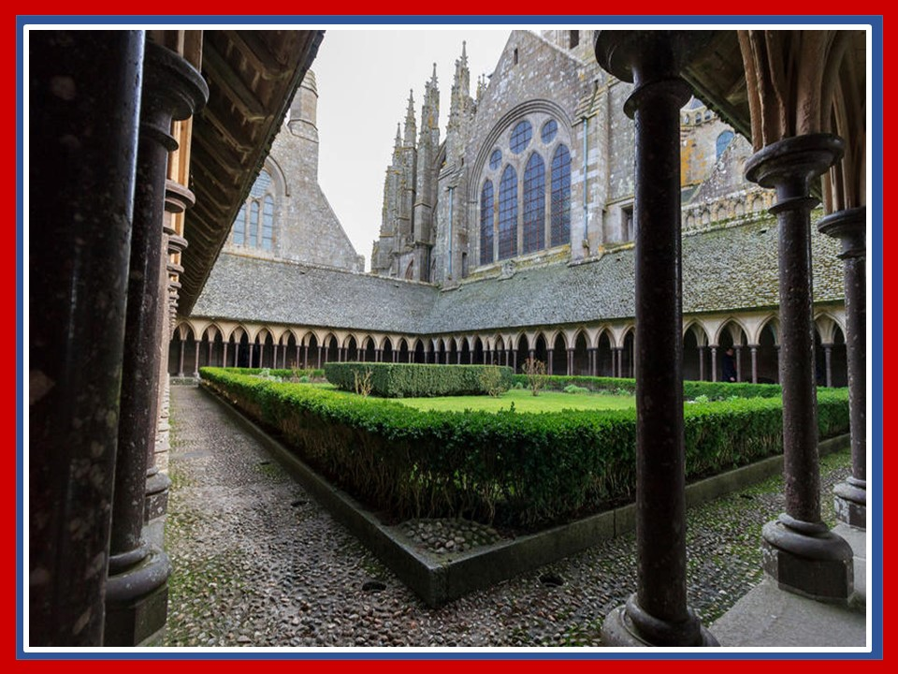

Slide 32
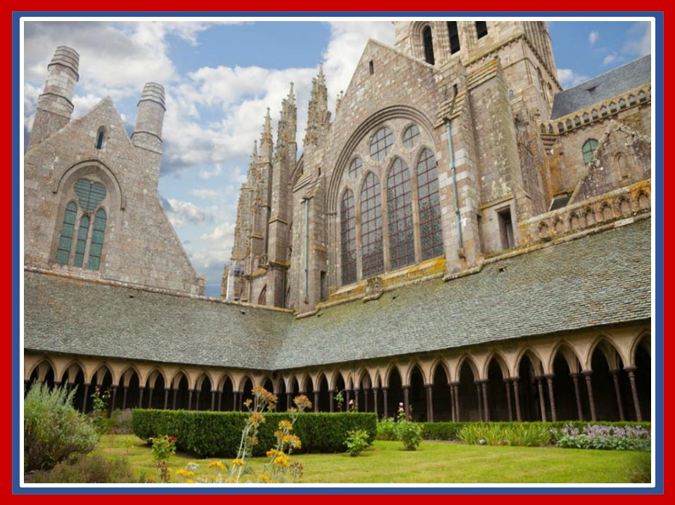

Slide 33
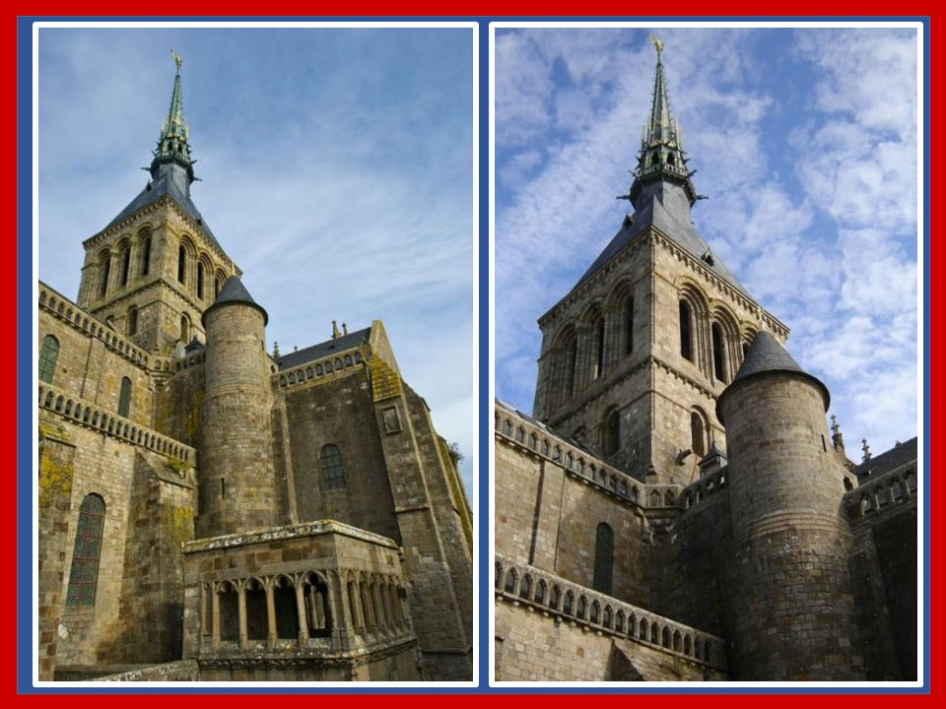

Slide 34
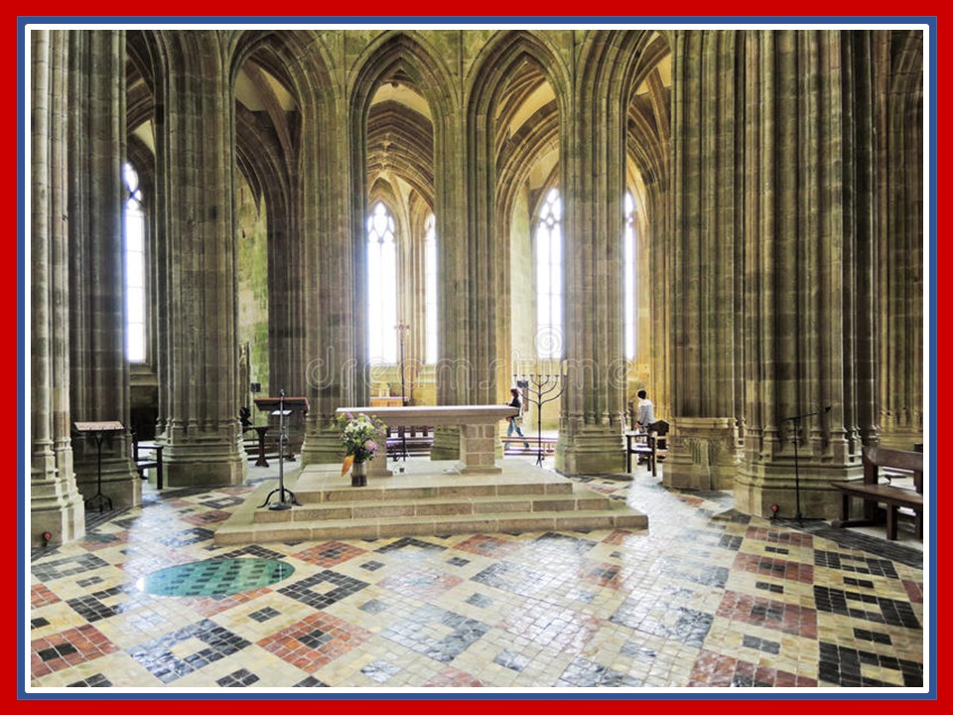

Slide 35
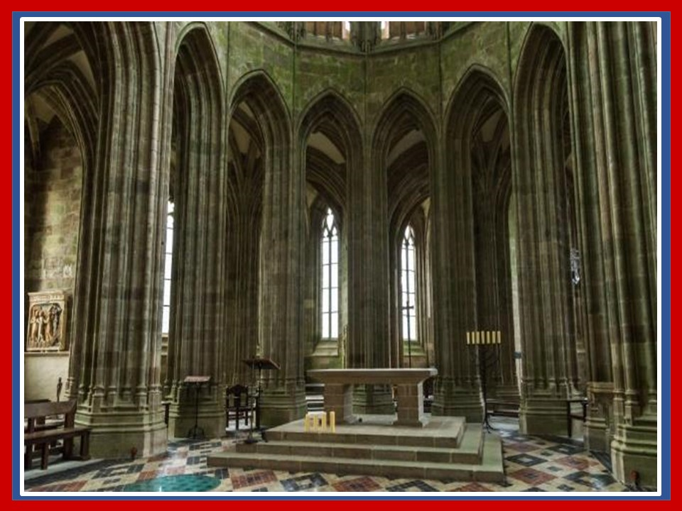

Slide 36
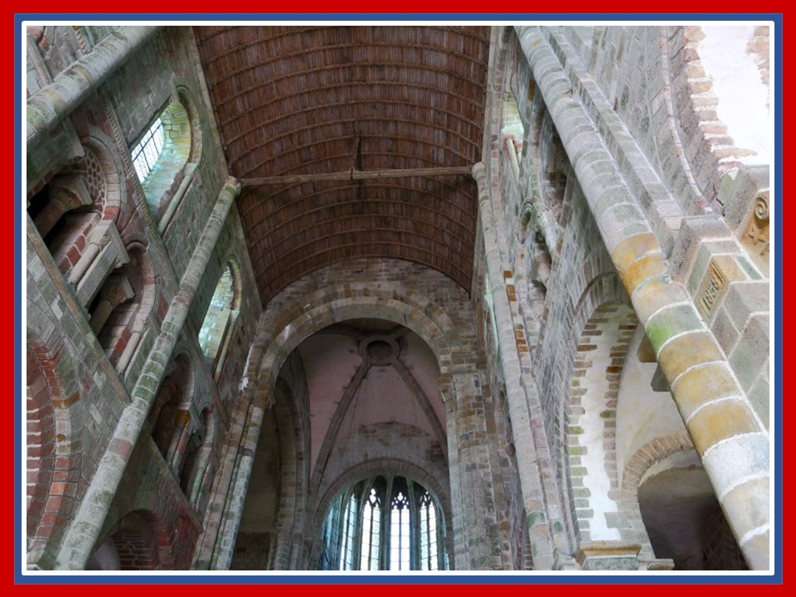

Slide 37
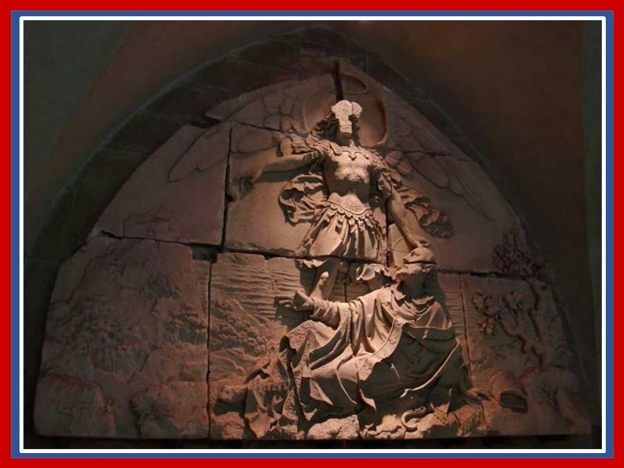

Slide 38
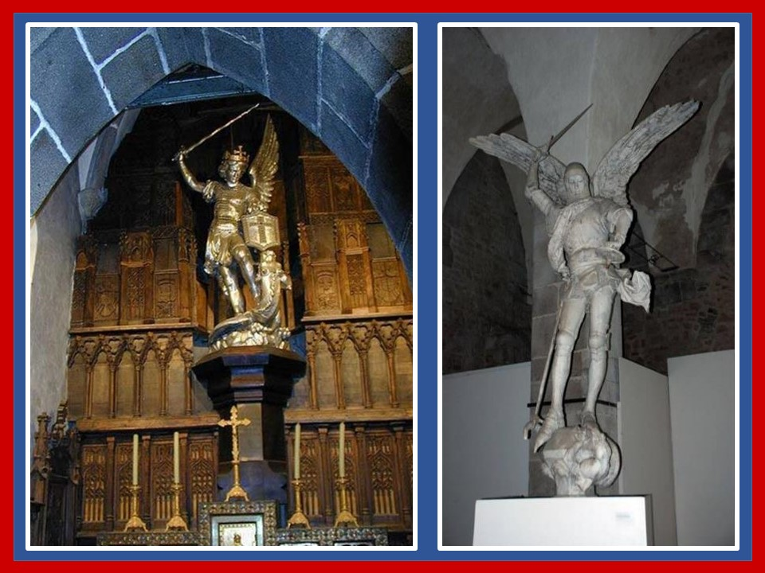

Slide 39
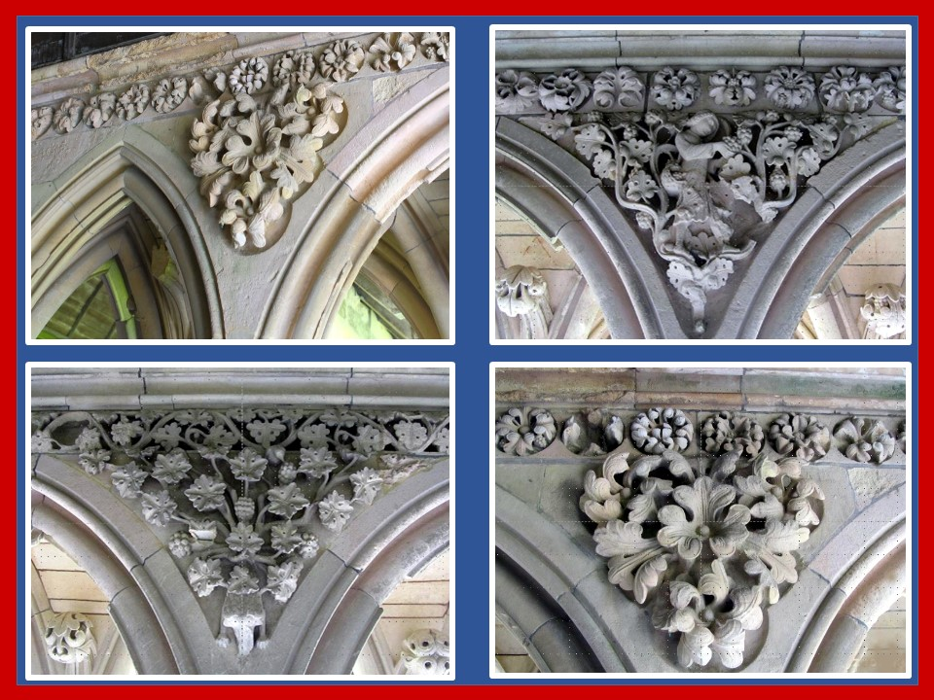

Slide 40
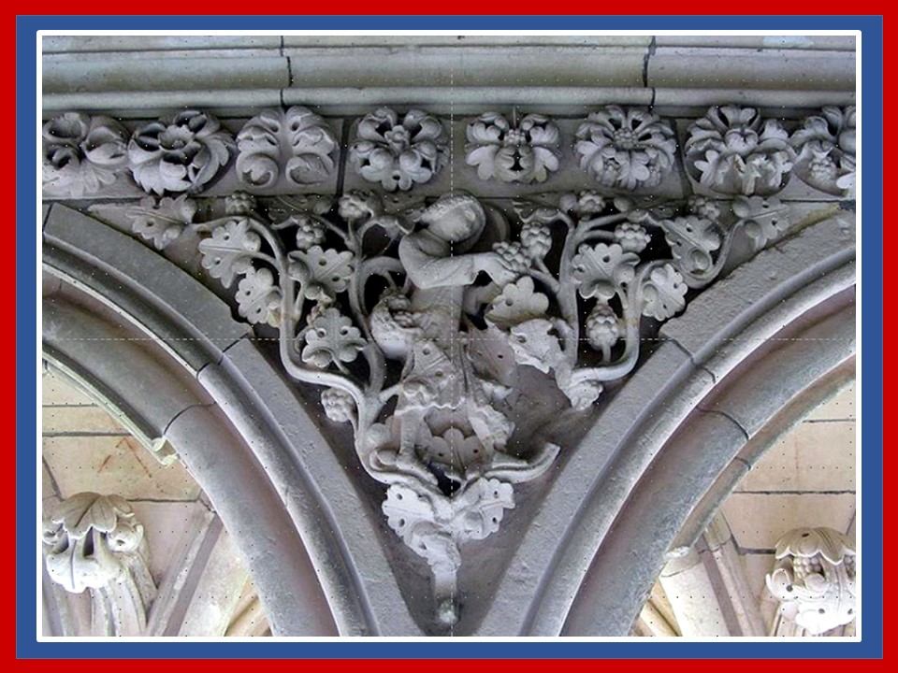

Slide 41
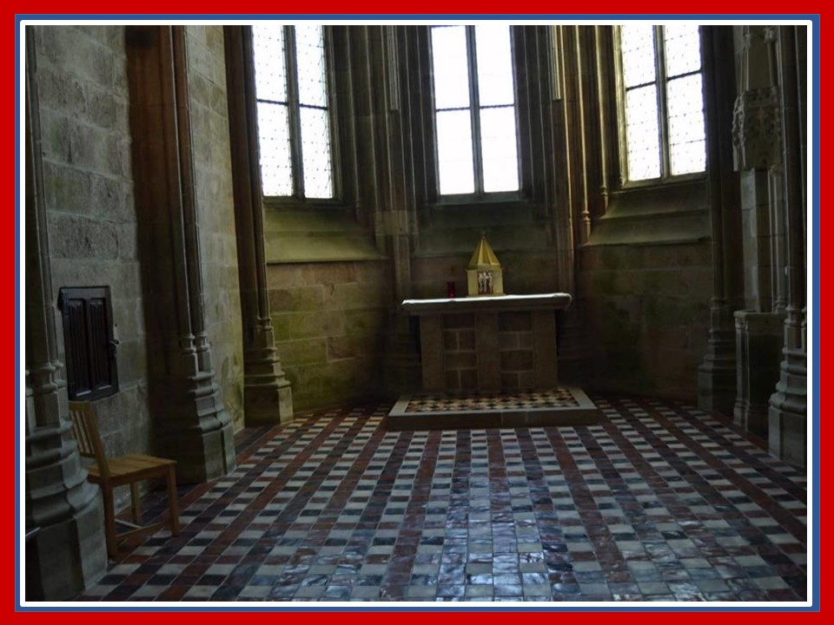

Slide 42
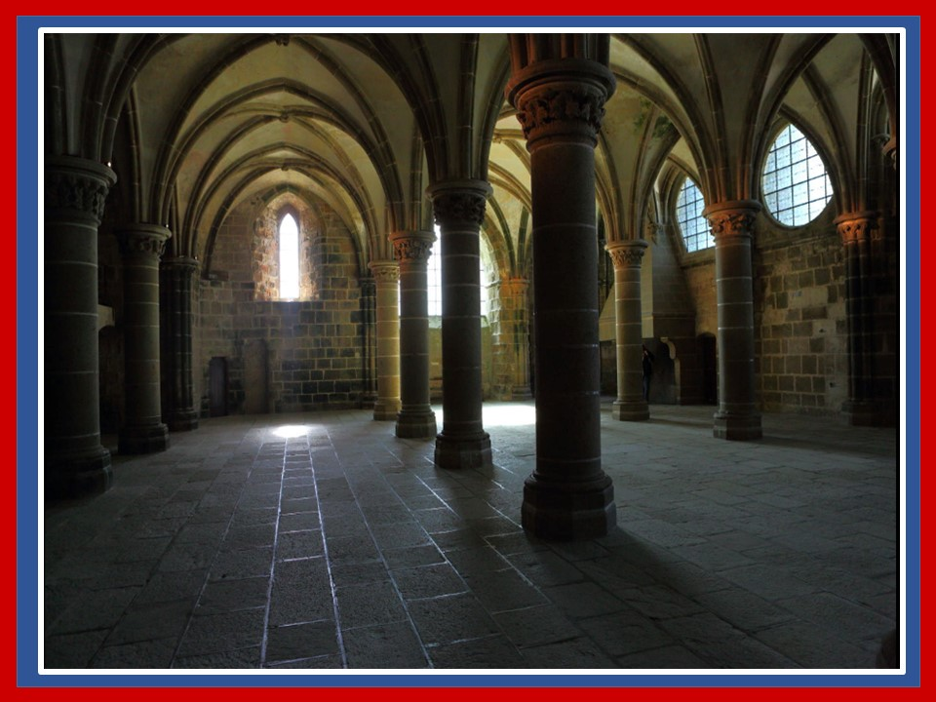

Slide 43
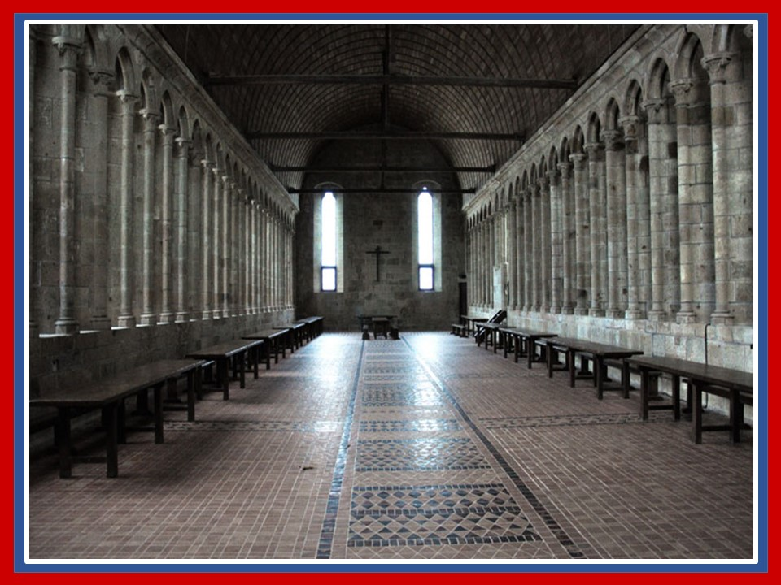

Slide 44
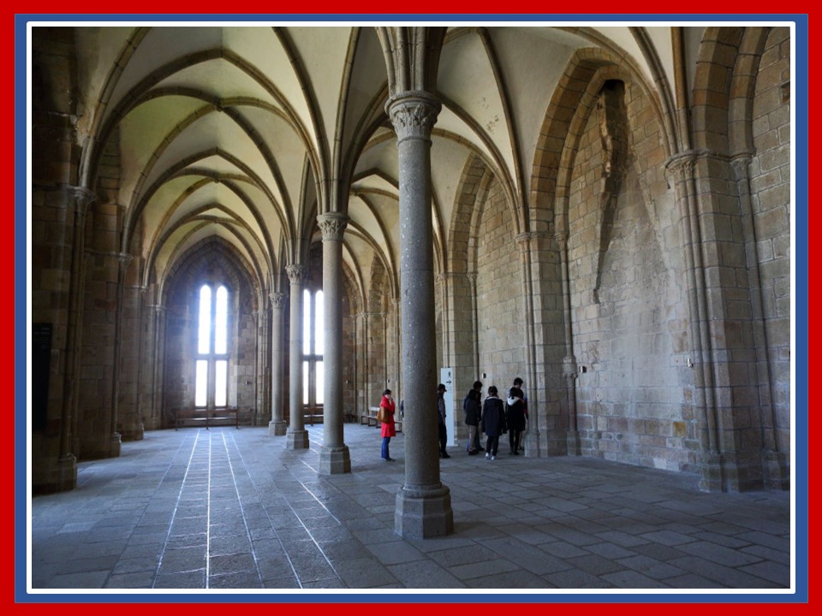

Slide 45
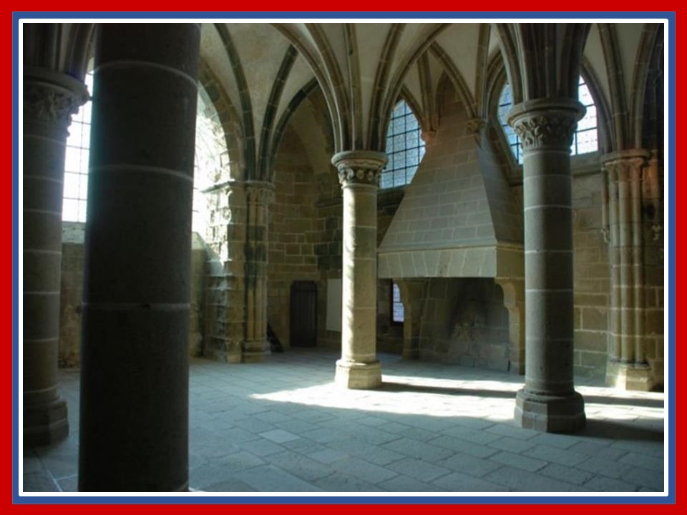

Slide 46
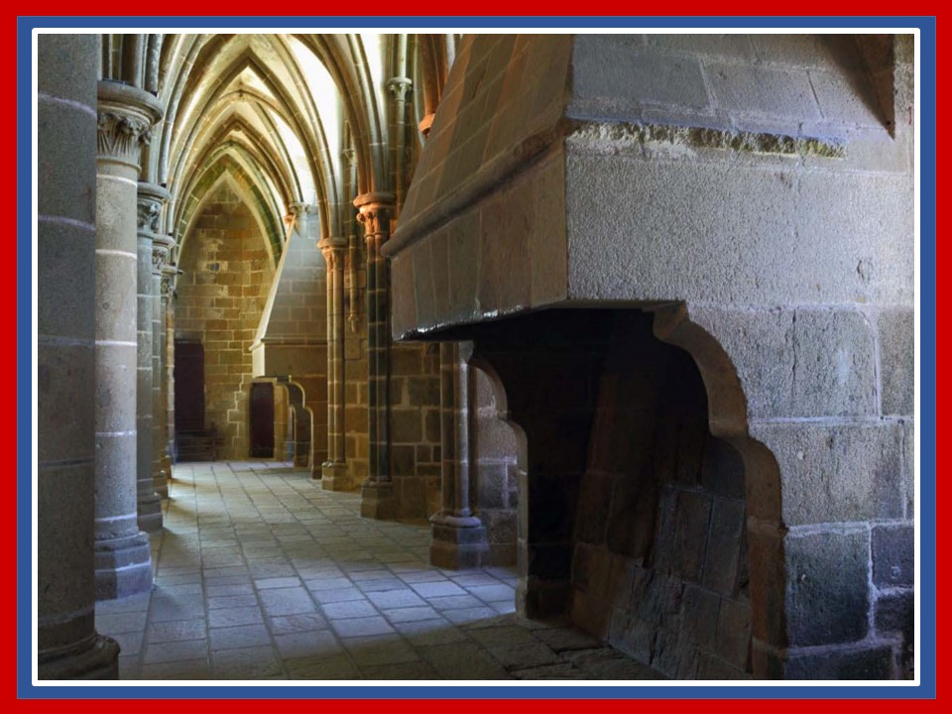

Slide 47
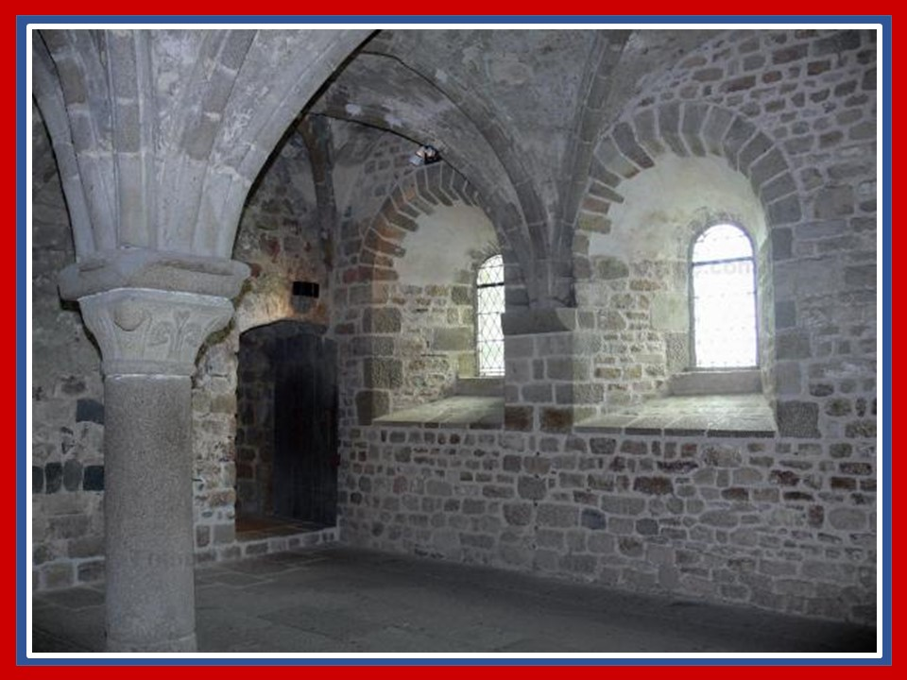

Slide 48
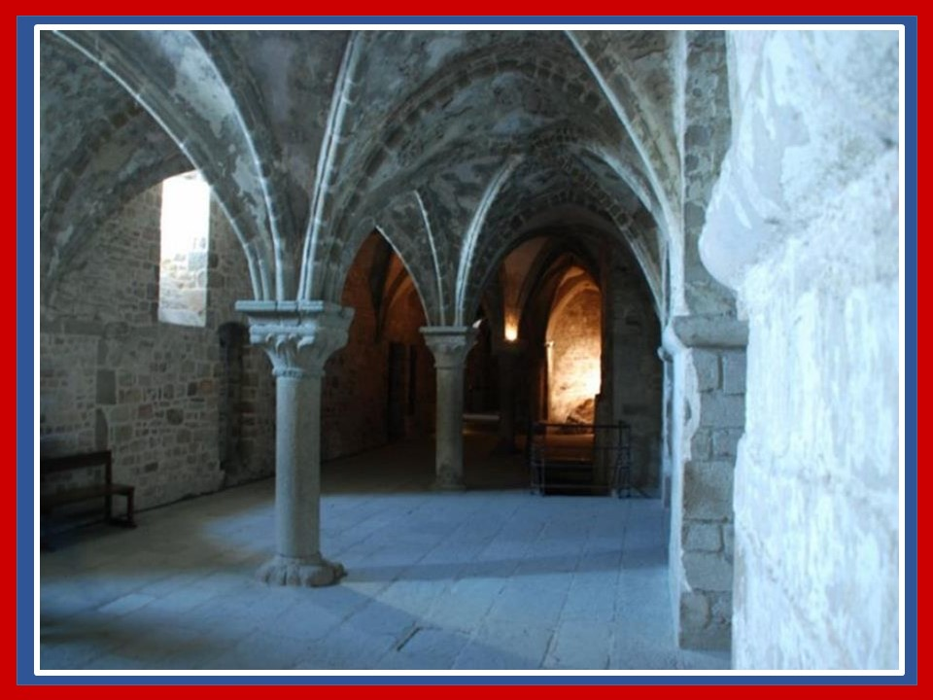

Slide 49
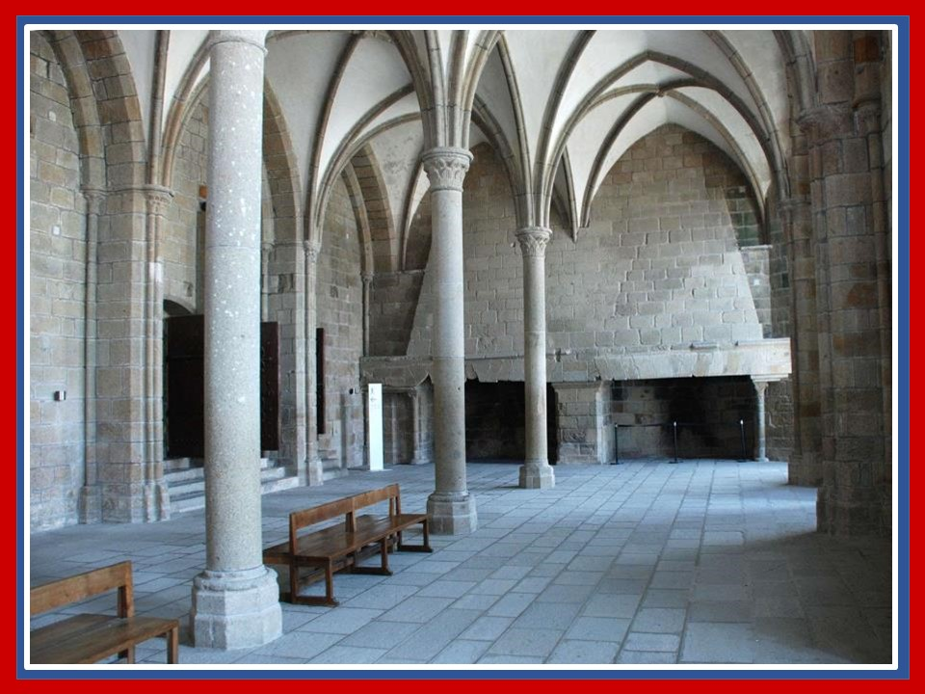

Slide 50
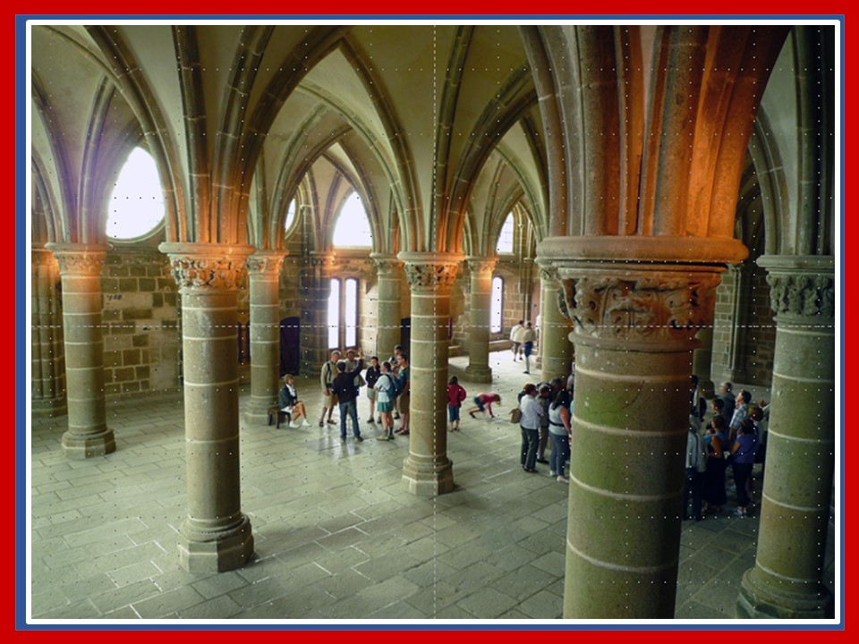

Slide 51
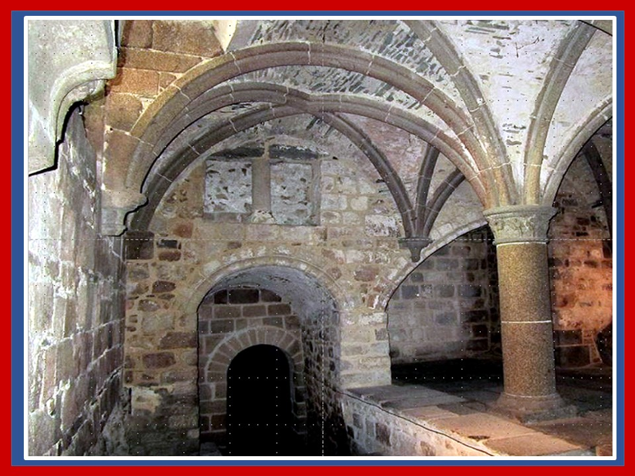

Slide 52
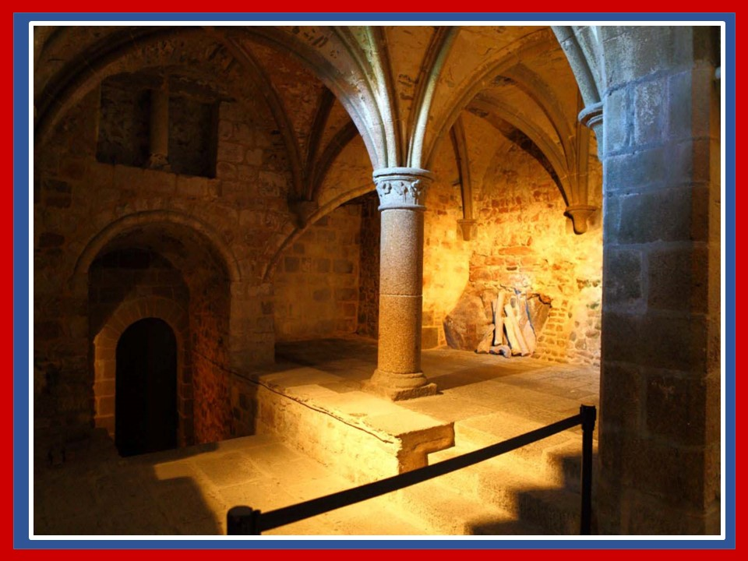

Slide 53


Slide 54


Slide 55


Slide 56


Slide 57


Slide 58

Dispone de museos, que ayudan a conocer su historia y sucesos más importantes. En el Archéoscope, a través de una representación multimedia y con las técnicas más modernas, se puede conocer el proceso de construcción de la Abadía, cronológicamente a lo largo de los años y explicándo con todo lujo de detalles las anécdotas, aventuras o incidentes que ocurrieron mientras se edificaba el Monte Saint Michel. El Museo Histórico ofrece la oportunidad de observar colecciones antiguas que incluyen pinturas, esculturas, representaciones de la Edad Media o muestras de armas que dan una idea de como vivían en el pasado los habitantes del lugar.

Slide 59


Slide 60


Slide 61


Slide 62


Slide 63


Slide 64


Slide 65


Slide 66


Slide 67


Slide 68


Slide 69


Slide 70


Slide 71


Slide 72


Slide 73


Slide 74


Slide 75


Slide 76

En la visita al Museo del Mar y la Ecología se aprecia, a través de un video, los cambios de las mareas, y como afectaron en el pasado a la bahía que albergaba el Monte Saint Michel. Asimismo, se encuentra expuesta una colección de unos 250 tipos de buques antiguos, tan diferentes a los actuales. Por otra parte, se encuentra abierta al público la Casa de Tiphaine, procedente del siglo XIV, donde vivía Bertrand du Guesclin. En ella, se pueden apreciar muchos de los enseres con los que convivían Constable y su mujer Tiphaine, como muebles, pinturas o tapices.

Slide 77


Slide 78


Slide 79


Slide 80


Slide 81


Slide 82


Slide 83


Slide 84


Slide 85


Slide 86


Slide 87


Slide 88


Slide 89


Slide 90


Slide 91


Slide 92


Slide 93


Slide 94


Slide 95


Slide 96


Slide 97


Slide 98


Slide 99


Slide 100


Slide 101


Slide 102


Slide 103


Slide 104


Slide 105


Slide 106


Slide 107


Slide 108


Slide 109


Slide 110


Slide 111


Slide 112


Slide 113


Slide 114


Slide 115


Slide 116


Slide 117


Slide 118


Slide 119


Slide 120

La Iglesia Parroquial de Saint Pierre procede del siglo XVI y está dedicada a San Pedro. A su alrededor, todavía se encuentra su cementerio y, en su interior se hayan muchos objetos de gran valor histórico. Algunos de ellos son una estatua de la Virgen con el Niño, realizada en el siglo XVI; una pila bautismal utilizada en XIII; una ventana ideada en el siglo XV; una barra de altar, que los entendidos datan del año 1.660; y una copia de la estatua de San Miguel.

Slide 121


Slide 122


Slide 123


Slide 124



Escudo de Armas
Realización y Montaje: garcia.antonio320@Gmail.com
Fotografias y Textos: Internet
Sonido: Mont St. Michel – Mike Oldfield
Madrid 13 de Octubre de 2018
Este powerpoint se ha confeccionado con carácter divulgativo y sin ánimo de lucro. Se distribuye gratuitamente por correo electrónico a amigos. La propiedad de las fotografías pertenece a sus autores.

Slide 125


